Slide 1
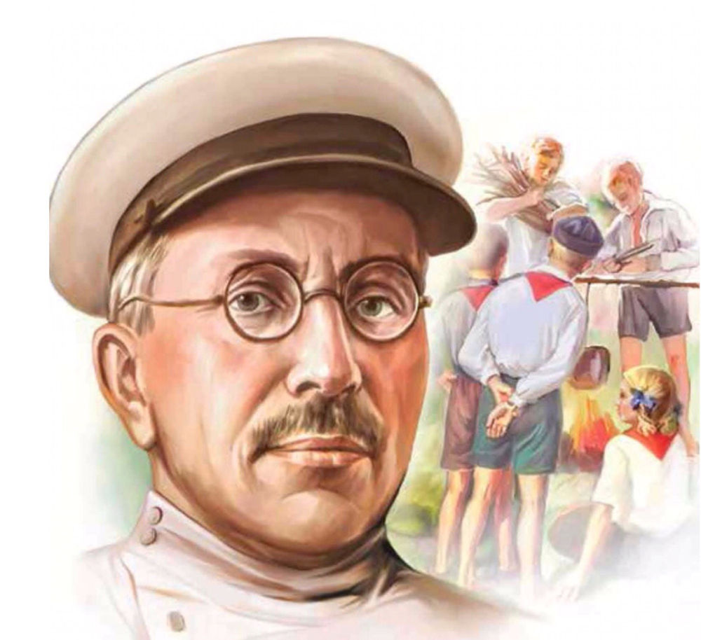
Макаренко Антон Семенович
Областное государственное бюджетное профессиональное образовательное учреждение
«Северский промышленный колледж»
Материал подготовили:
Главный библиотекарь
И.Ю. Федорова
Библиотекарь 1 категории
Е.С. Вершинина

Slide 2
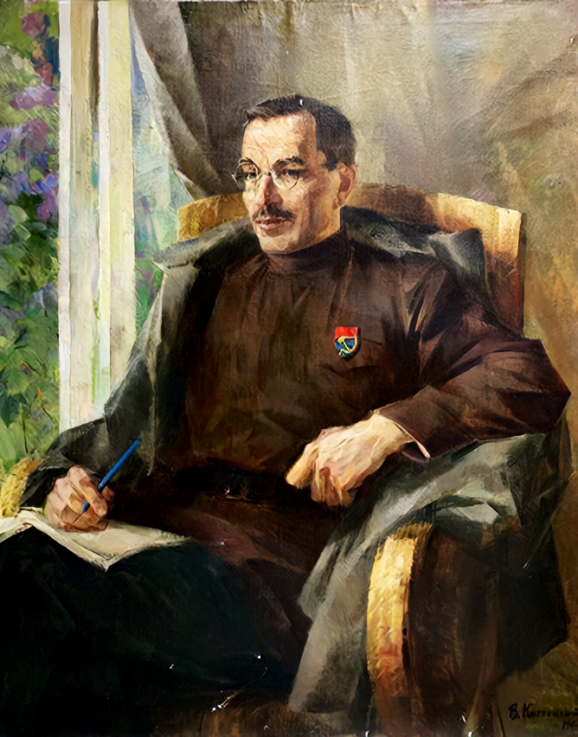
Антон Семёнович Макаренко (1888–1939) — советский педагог и писатель.
Выдающиеся достижения в области воспитания и перевоспитания молодёжи, подготовки к её дальнейшей успешной социализации выдвинули А. С. Макаренко в число известных деятелей русской и мировой культуры и педагогики.

Slide 3
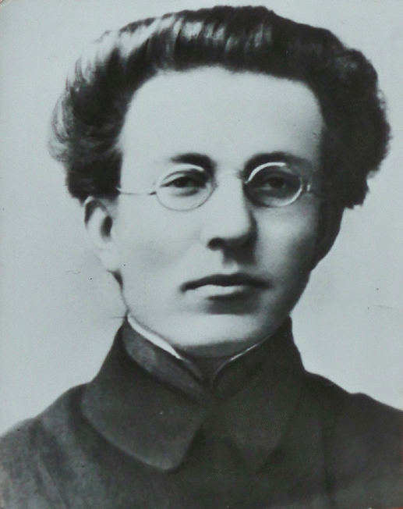
Родился:
13 марта 1888 г., Белополье, Сумской уезд, Харьковская губерния, Российская империя
Умер:
1 апреля 1939 г. (51 год), Голицыно, Московская область, РСФСР, СССР
В браке с:
Галина Макаренко (по 1939 г.)
Родители:
Семён Григорьевич Макаренко, Татьяна Михайловна Макаренко
Дети:
Лев Салко, Олимпиада Макаренко
Награды:
орден Трудового Красного Знамени

Slide 4
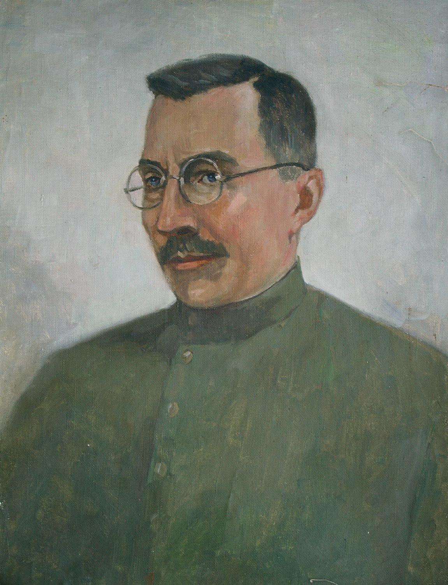
Система Макаренко: в чём её суть и как он к ней пришёл
В 1997 году издательство ЮНЕСКО выпустило в четырёх томах статьи о ста выдающихся педагогах мира, которые оставили свой след в образовательной мысли. Из российских и советских мыслителей там названы Константин Ушинский, Лев Толстой, Лев Выготский, Павел Блонский — и, конечно же, феноменальный Антон Макаренко, новатор и экспериментатор воспитания.
При жизни теоретики и чиновники педагогики много его критиковали. После смерти в начале 1940-х он был фактически «канонизирован» как классик советской педагогики. А в нашу эпоху о системе воспитания Макаренко снова спорят. Но главное — его опыт и наследие до сих пор изучают в разных странах мира.

Slide 5
Как Макаренко возглавил колонию
Антон Семёнович Макаренко (1888–1939) родился в Харьковской губернии Российской империи в простой семье. Его отец был маляром, но из рядового рабочего вырос до начальника в большой мастерской по ремонту железнодорожных вагонов Южных дорог.
Железное ведомство содержало довольно неплохие по тем временам школы для детей своих рабочих и служащих — именно в такой Антон и его брат получили начальное образование. Потом Антон окончил четырёхклассное городское училище (то есть среднюю школу), а после него — одногодичные педагогические курсы, и пошёл в железнодорожную школу преподавать.
В год начала Первой мировой войны Макаренко поступил в Полтавский учительский институт. В послереволюционные годы стал заведующим начальной школой в Полтаве.
Следствием Первой мировой войны, революции и Гражданской войны стало огромное количество беспризорных детей и подростков. Они объединялись в настоящие банды и превратились в серьёзную угрозу. В 1920 году власти приняли решение собирать беспризорников с улиц и определять в специальные воспитательные колонии под обидным названием «для морально дефективных детей» («Нет дефективных детей, есть дефективное отношение к ним», — сформулирует потом Макаренко). Причём ресурсов ни материальных, ни человеческих — на надлежащее укомплектование этих заведений, конечно, не хватало, так что предложение возглавить подобную колонию вряд ли можно было воспринять с восторгом как блестящую карьерную удачу.

Slide 6
Именно такое предложение получил 32-летний Антон Макаренко — и принял его. Новоиспечённый начальник колонии по своей инициативе назвал её именем любимого писателя — Максима Горького — и создал буквально с нуля, пытаясь и быт обустроить, и найти контакт не просто с трудными, а с откровенно опасными подростками. И не только найти контакт, но и подготовить их к жизни в нормальном обществе.
В «Педагогической поэме» Макаренко честно признавался, что поначалу испытывал отчаяние. «Пустынный лес, окружавший нашу колонию, пустые коробки наших домов, десяток „дачек“ вместо кроватей, топор и лопата в качестве инструмента и полдесятка воспитанников, категорически отрицавших не только нашу педагогику, но и всю человеческую культуру, — всё это, правду говоря, нисколько не соответствовало нашему прежнему школьному опыту», — писал он про самое начало работы колонии, когда в ней появилась первая партия воспитанников, совсем немногочисленная. Это были отнюдь не дети, а фактически взрослые парни, и они действительно ни в грош не ставили авторитет взрослых и откровенно хамили на предложение помочь по хозяйству.

Slide 7
Я с отвращением и злостью думал о педагогической науке: „Сколько тысяч лет она существует! Какие имена, какие блестящие мысли: Песталоцци, Руссо, Наторп, Блонский! Сколько книг, сколько бумаги, сколько славы! А в то же время пустое место, ничего нет, с одним хулиганом нельзя управиться, нет ни метода, ни инструмента, ни логики, просто ничего нет. Какое-то шарлатанство“.
А. С. МАКАРЕНКО, «Педагогическая поэма»

Slide 8
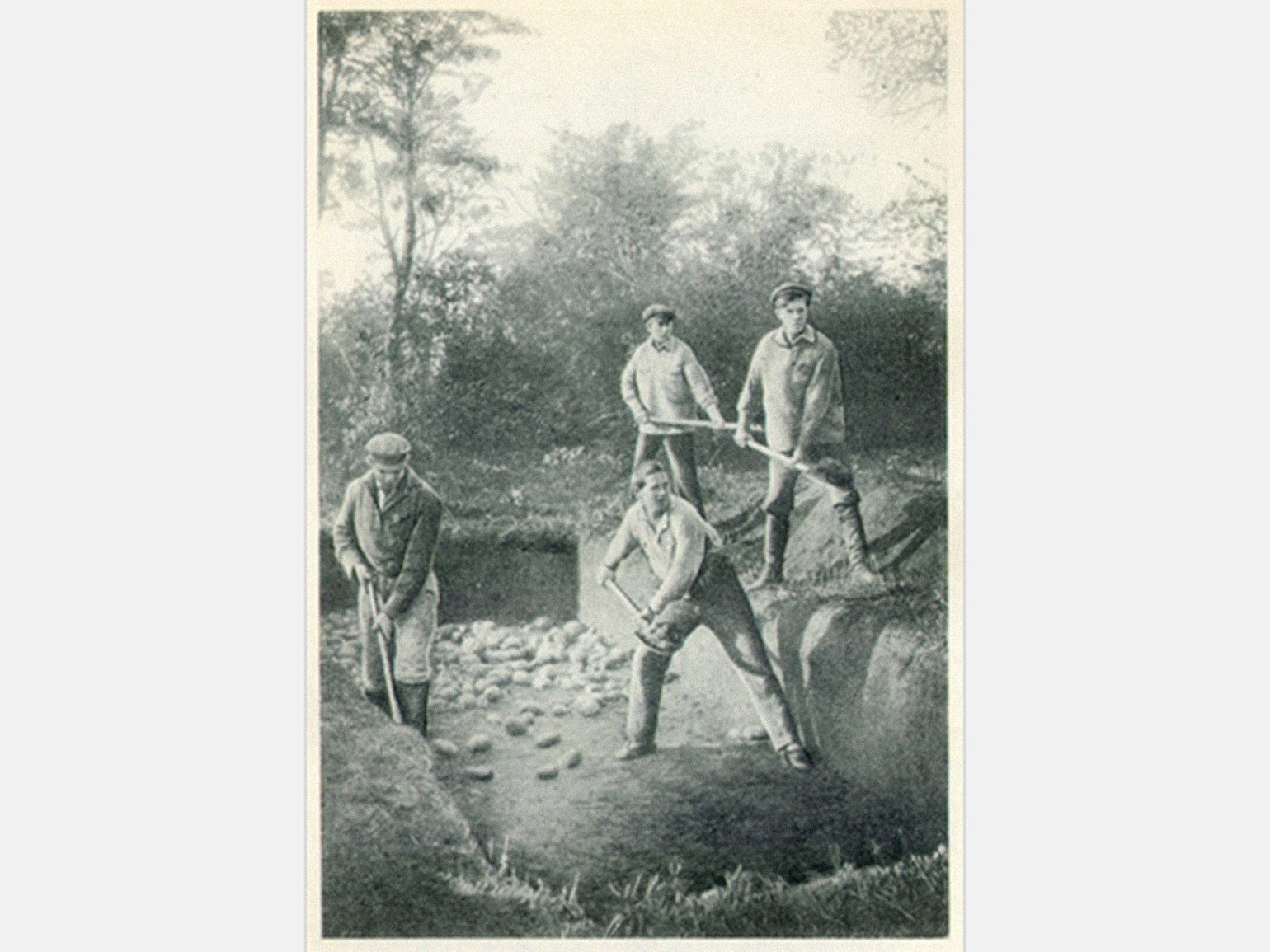
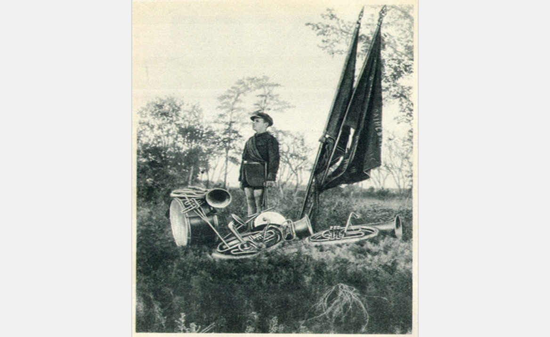
Макаренко понимал, что никакой готовой педагогической теории для его задач нет, а значит, её придётся «извлечь из всей суммы реальных явлений, происходящих на глазах». И ему это удалось. Его воспитанники, ребята с уличным и криминальным прошлым, пережившие большие жизненные испытания в лихолетье, социализировались и адаптировались к нормальной жизни — шли работать, а самые способные даже поступали учиться на рабфаки. Словом, не возвращались к криминальному прошлому.
В походе. Караул у знамени колонии им. М. Горького.
Работа отряда колонистов на буртах, 1921 г

Slide 9
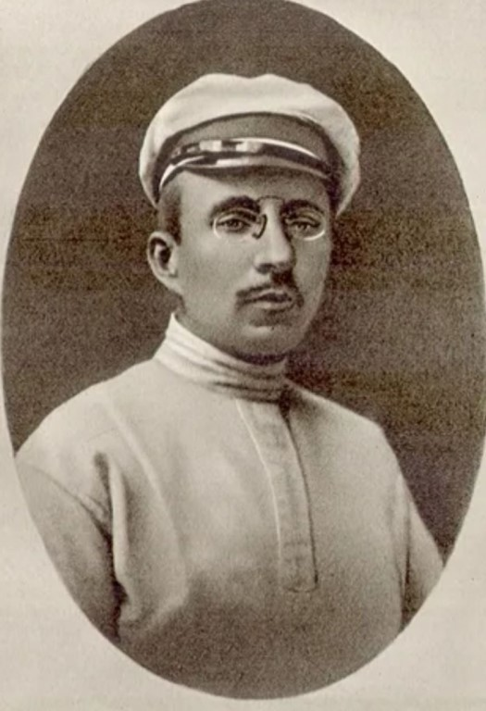
За что критиковали и хвалили систему воспитания Макаренко
Очевидные успехи Макаренко вызывали не только восхищение, но и раздражение. Во‑первых, ему пеняли на то, что в колонии мало уделяется внимания воспитанию классового самосознания. Сам он презрительно называл такое воспитание, которое от его требовали, «трепанием языком по тексту учебника политграмотности» и считал гораздо более важным то, что у него запущенный парень с улицы «превращается в человека». Во-вторых, методы его неодобрительно называли «макаренковщиной» и считали слишком жёсткими.
Дело в том, что Макаренко фундаментально разошёлся во взглядах с Надеждой Крупской по поводу принуждения и наказаний: он считал их необходимыми методами воспитания, а она настаивала на идее полного отказа от них, потому что страх наказания воспитывает в ребёнке раба. Выступая в 1928 году на VIII съезде ВЛКСМ, Крупская хлёстко назвала колонию имени Горького «рабской и крепостнической школой». В результате вместо получения заслуженных наград Антону Семёновичу в 1928 году пришлось переводиться в другое место — тоже в качестве начальника трудовой коммуны, но подчинённой уже не Народному комиссариату просвещения, а Государственному политическому управлению при НКВД (ГПУ). Это была детская трудовая коммуна имени Дзержинского при Харьковском электромеханическом заводе. Воспитанники коммуны работали на этом заводе — выпускали фотоаппараты.

Slide 10
«Я позволил себе выставить несомненное для меня утверждение, что пока не создан коллектив и органы коллектива, пока нет традиций и не воспитаны первичные трудовые и бытовые навыки, воспитатель имеет право и должен не отказываться от принуждения. Я утверждал также, что нельзя основывать всё воспитание на интересе, что воспитание чувства долга часто становится в противоречие с интересом ребёнка, в особенности так, как он его понимает. Я требовал воспитания закалённого, крепкого человека, могущего проделывать и неприятную работу, и скучную работу, если она вызывается интересами коллектива».
А. С. МАКАРЕНКО, «Педагогическая поэма»

Slide 11
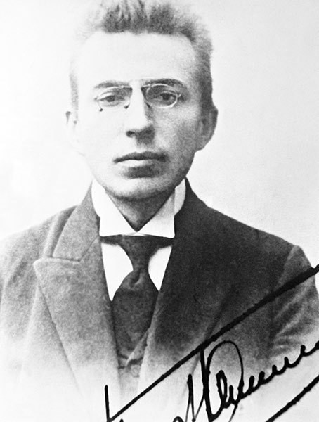
В 1935 году Антон Макаренко стал начальником подразделения в отделе трудовых колоний и трудовых коммун НКВД УССР, который контролировал все подобные учреждения Украины. Но через год он подал рапорт об увольнении, объяснив это желанием сосредоточиться на литературной работе. За «Педагогическую поэму» его приняли в Союз писателей, и он переехал в Москву. Критика его подходов всё это время не прекращалась, однако роковой 1937-й он благополучно пережил. Но в 1939-м, в 51 год, внезапно скончался.
При жизни Антон Макаренко прославился прежде всего как писатель, автор «Педагогической поэмы» и других художественных произведений. Только после смерти о нём заговорили как о великом, а потом и величайшем советском педагоге, стали всерьёз изучать его опыт, появилось понятие «макаренковедения». После Великой Отечественной войны его концепцией коллективного воспитания заинтересовались в странах социалистического мира, а лет десять спустя — и в капиталистических тоже.
В новую эпоху прославление снова сменилось критикой: методы Макаренко стали называть авторитарными и жестокими. Но всегда стоит делать скидку на контекст времени и обстоятельств, в которых работал педагог.

Slide 12
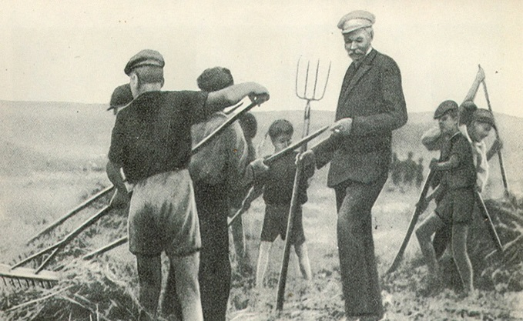
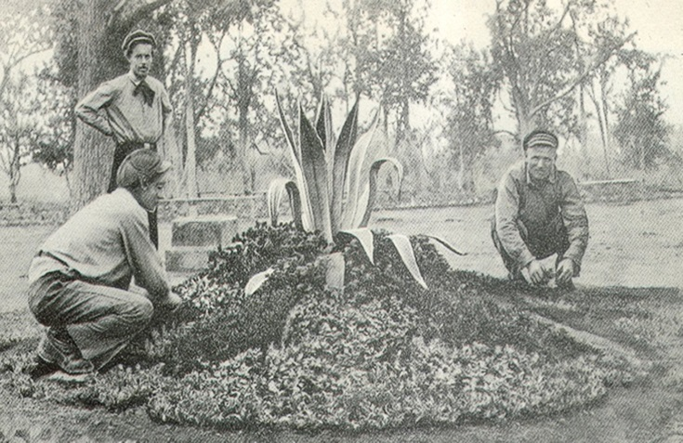
Система Макаренко: кратко о сути
Идеи Макаренко о трудовой школе возникли, конечно, не на пустом месте. Будучи профессиональным педагогом, он не мог не знать о взглядах Посталоцци, Дьюи , Кершенштейнера, которые тоже немало внимания уделяли труду. Но всё же у Антона Макаренко была своя система.
Вот как описывал жизнь первой его колонии имени Горького профессор педагогики Ващенко в 1925 году: «Большие достижения в работе колонии объясняются исключительно умелой организацией жизни правонарушителей на основе производительного труда. Дети работают в хозяйстве, и сама работа показывает, какие организационные формы являются наиболее подходящими для работы. Для развития у детей чувства ответственности перед коллективом, а также для выработки у них здоровых норм поведения работа проводится по определённому плану, выработанному самими детьми при участии воспитателей, и, кроме того, ведётся тщательный учёт как труда детей, так и труда воспитателей. Можно не соглашаться с некоторыми деталями в работе колонии им. Горького, но основная идея, на которой базируется последняя мысль о том, что главным условием для здорового воспитания несовершеннолетних правонарушителей является целесообразная организация их коллективной жизни — безусловно, верна».
Колония находилась за городом, и Макаренко фактически создал там успешное сельскохозяйственное предприятие, которое почти полностью обеспечивало себя всем необходимым и при этом функционировало на принципах детского самоуправления. Именно эти слагаемые успеха, по его глубокому убеждению, и действовали как целительный инструмент перевоспитания. Подростки сами распахивали землю, разбивали грядки и выращивали овощи, занимались животноводством, ремонтировали старые постройки и возводили новые, работали в кузнице и столярной мастерской, которые сами же и создали, обустраивали территорию: разбивали дорожки, строили изгороди и оранжерею.
Максим Горький наблюдает за сельхозработами в детской колонии им. М. Горького, 1928 г.
Устройство ковровой клумбы, 1921 гг.

Slide 13
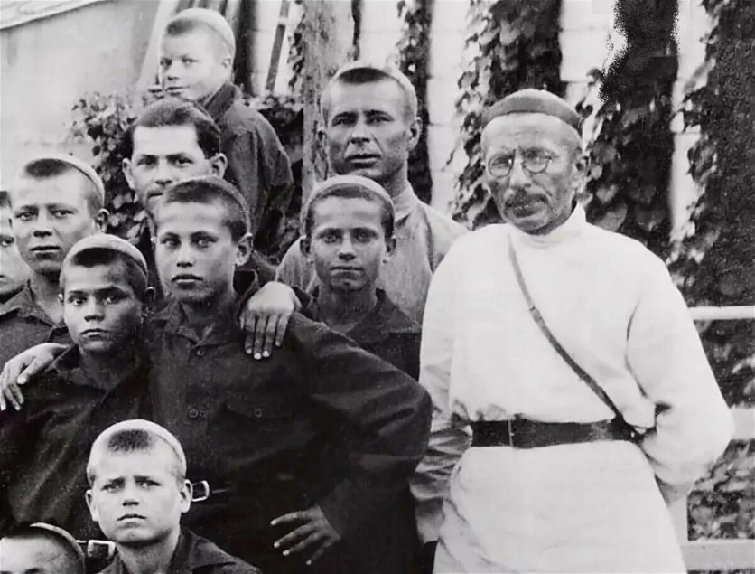
Так Антон Макаренко стал автором метода производственного и коллективного воспитания. Причём, согласно его идее, это не самостоятельные два элемента, а неразрывно связанные друг с другом. Коллективное воспитание, по Макаренко, на труде как раз и базируется, то есть созидательный труд — и есть главная сцепка для коллектива. А весь воспитательный процесс, всё самоуправление строились вокруг хозяйственных целей. Кстати, как писал Макаренко в «Педагогической поэме», попадавшие в колонию дети происходили в основном не из семей рабочих и крестьян, то есть к труду они были изначально не приучены.
Но при этом зацикленности на одном только труде не было. Макаренко считал очень важным для воспитания единство учебной, трудовой, социальной, спортивной и даже эстетической деятельности.
«Коллектив надо украшать и внешним образом, — писал он в своей программной статье „Педагоги пожимают плечами“. — Поэтому я даже тогда, когда коллектив наш был очень беден, первым долгом всегда строил оранжерею, и не как-нибудь, а с расчётом на гектар цветов, как бы дорого это ни стоило. И обязательно розы, не какие-нибудь дрянные цветочки, а хризантемы, розы. И я, и мои ребята копались в этих цветах до предела. У нас был действительно гектар цветов, и не каких-нибудь, а настоящих. Не только в спальнях, столовых, классах, кабинетах стояли цветы, но даже на лестницах».
Даже в самое трудное и бедное время — на первом этапе становления колонии — всё равно находили возможности для культурного развития. «Вечерами в спальнях мы часто устраивали общие чтения. У нас с первого дня образовалась библиотека, для которой книги я покупал и выпрашивал в частных домах», — писал Макаренко в «Педагогической поэме».
Находились эти методы и выстраивались в единую систему, конечно, не сразу, а постепенно и далеко не на радужном фоне. Случались и воровство денег из стола начальника колонии, и общих съестных запасов, и драки не на жизнь, а на смерть, и настоящие большие трагедии, будничность описания которых в «Педагогической поэме» современного читателя потрясает. А эстетика и стремление к культуре сочетались с маршированием военным строем (Макаренко следил за выправкой воспитанников как настоящий военный командир), за которое колонию неодобрительно прозвали в управлении народного образования «казармой».

Slide 14
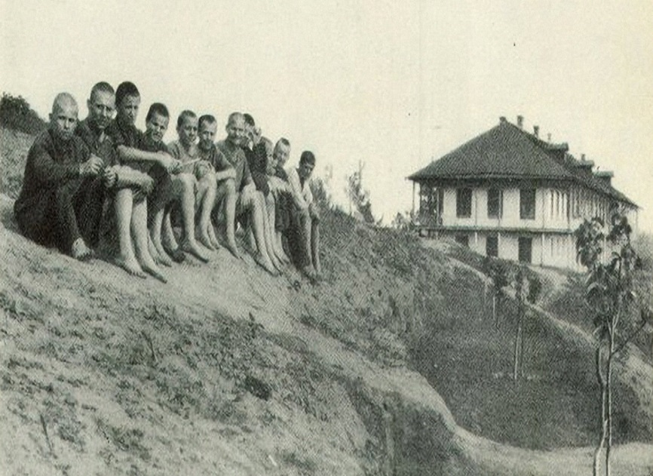
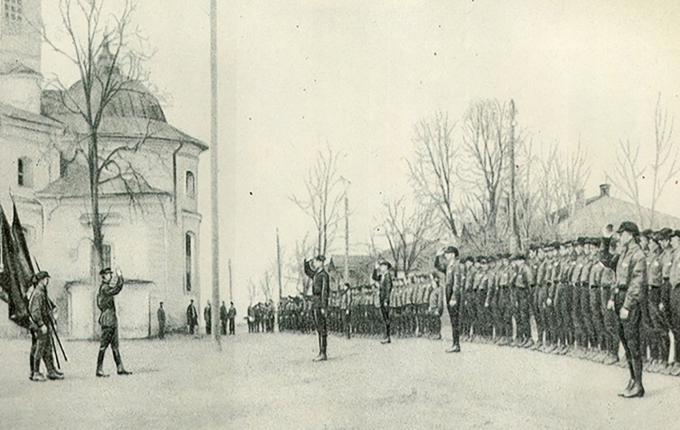
Педагогические принципы Макаренко
В отношении воспитанников колонии действовал принцип сожжённой биографии — их тёмное прошлое полностью игнорировалось. Его не должны были обсуждать ни педагоги, ни сами подростки. Макаренко даже просил не присылать ему с новыми воспитанниками их личные дела. Прошлое ритуально сжигалось вместе с одеждой, в которой поступал новенький. Это символизировало переход в новую жизнь, шанс стать совершенно другим человеком.
Коллективное воспитание строилось на принципе параллельного педагогического действия (так называл его сам Макаренко). Суть в том, что педагоги работали не с личностью конкретного подростка, а с коллективом, группой, и персональное воздействие на каждого происходило именно через группу. То есть действовала логика «от коллектива — к личности», а не наоборот.
Если упрощённо, то коллективные задачи и коллективная же ответственность стимулировали каждого забыть об эгоизме, взяться за ум и за дело. В качестве ячеек коллектива выступали отряды по 7–15 человек. Макаренко считал, что группа меньшего размера рискует превратиться в обычную дружескую компанию без воспитательного действия, а если в группе больше 15 человек, то она не будет сплочённой, потому что распадётся на мелкие «кружки».
Всё это, однако, не значило, что индивидуальные особенности подростка вообще не имели значения. По историям, описанным в «Педагогической поэме», видно, что индивидуальный подход к подросткам, с учётом их характера и склонностей, Антон Макаренко тоже постоянно искал и находил, знал каждого из своих ребят как облупленного. Просто через организацию коллектива, дисциплины в нём и общие задачи воспитывалась и личность как член коллектива. Сам Макаренко признавался: «На самом деле мы имеем дело с личностью, но утверждаем, что до личности нам нет никакого дела».
Группа колонистов-горьковцев — бывших куряжан, 1926–1928 гг.
Поход колонии им. М. Горького в Харьков, 1926–1928 гг.

Slide 15
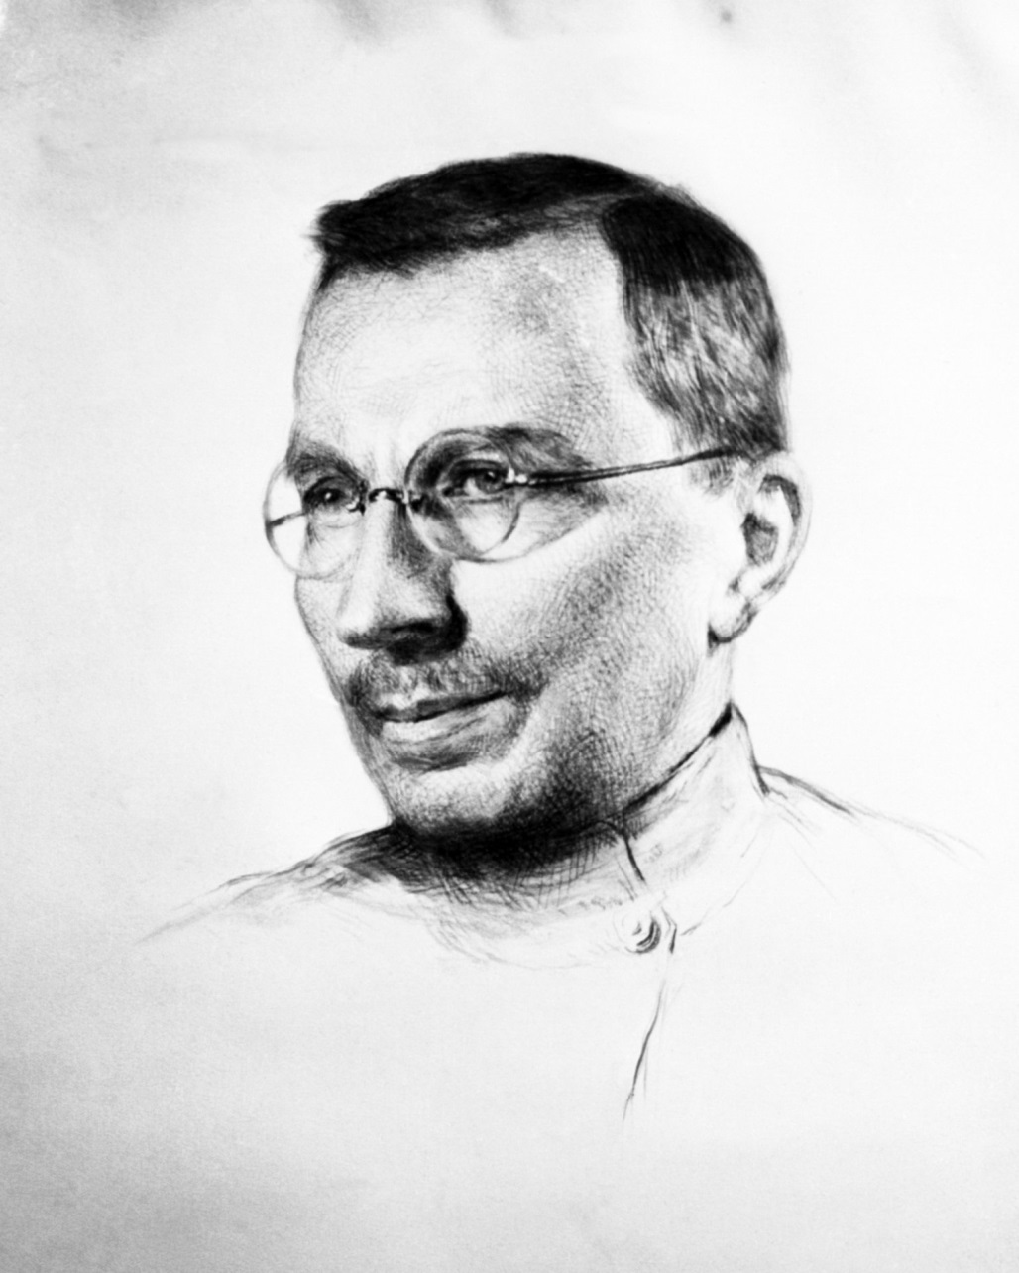
Коллективное воспитание было тесно связано с принципом совместного труда ради материального самообеспечения. В 1920-е это было естественным и даже необходимым решением — иначе дети при скудных возможностях государственного снабжения голодали бы, а ремонта ветхих помещений и вовсе ждали бы бесконечно. Но и педагогическое воздействие труда Макаренко считал огромным: именно труд давал детскому коллективу стимул, причём стимул серьёзный, взрослый, настоящий. И труд выступал основой коллектива, так как каждый выполнял определённую функцию, а чтобы получить хороший хозяйственный результат, нужна строгая дисциплина и чёткая организованность процессов.
Если буквально от каждого зависит, будет ли сытным стол, то лодырничать не очень-то получается — «коллеги» вряд ли будут смотреть на это сквозь пальцы. Макаренко писал, что в трудовой колонии «хозяйство должно рассматриваться как педагогический фактор», фундамент всей деятельности и сознания.
Отлично организованное хозяйство позволяло колонии и коммуне существовать на хозрасчёте. Заработанные деньги распределялись и на зарплату, и на общие нужды — на что именно, решал совет командиров.
И человеку, и коллективу важно иметь цели, к которым они движутся, считал Макаренко. Поэтому важно наметить эти цели. Постановку целей он называл системой перспективных линий, а закон движения коллектива видел в том, что достижение целей рождает новые перспективы.
«Человек не может жить на свете, если у него нет впереди ничего радостного. Истинным стимулом человеческой жизни является завтрашняя радость. В педагогической технике эта завтрашняя радость является одним из важнейших объектов работы. Сначала нужно организовать самую радость, вызвать её к жизни и поставить как реальность. Во-вторых, нужно настойчиво претворять более простые виды радости в более сложные и человечески значительные. Здесь проходит интересная линия: от примитивного удовлетворения каким-нибудь пряником до глубочайшего чувства долга», — писал Макаренко.

Slide 16
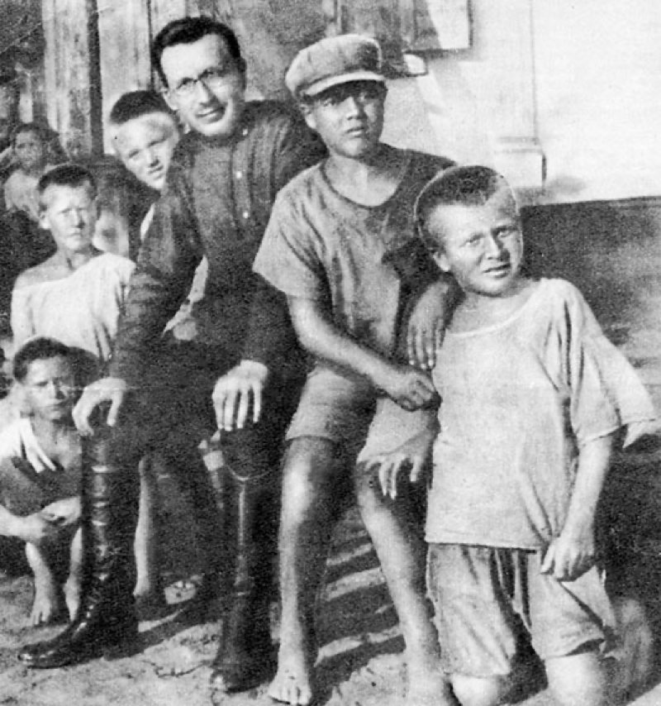
«Чем шире коллектив, перспективы которого являются для человека перспективами личными, тем человек красивее и выше», считал он.
Коллектив по системе Макаренко строился на принципе самоуправления. Причём это было настоящее фактическое самоуправление, а не понарошку, «для галочки». Проявлялось оно не только в общих собраниях и советах командиров, на которых совместно принимались важные решения, не только в товарищеских судах над нарушителями правил, но и в системе ротации командиров отрядов. Это явление критики Макаренко тут же ехидно окрестили «командирской педагогикой», но сам он считал его самым важным изобретением за 13 лет своей работы в колонии имени Горького. Суть в таком устройстве коллектива, при котором побывать командиром (а значит, потренировать у себя ответственность за команду и за общее дело) успевает каждый.
Получалось так благодаря тому, что помимо постоянных отрядов регулярно образовывались отряды временные (сводные из участников разных других отрядов), сроком не больше чем на неделю — для решения конкретных задач. Например, чтобы прополоть грядки, вспахать какой-то участок, вывезти навоз. В результате командир постоянного отряда мог стать простым рядовым участником сводного отряда, а его «начальником» там — кто-то из его «подчинённых» в постоянном отряде. Через неделю каждый подросток оказывался в каком-то новом сводном отряде. «Благодаря такой системе большинство колонистов участвовали не только в рабочей функции, но и в функции организаторской», — объяснял Макаренко.
В современных компаниях это, кстати, тоже отлично работает в формате проектных межфункциональных команд — когда сотрудники из разных департаментов и отделов, помимо основной работы, объединяются во временные команды для работы над срочными разовыми проектами, и кто-то такую временную команду возглавляет (это может быть обычный рядовой сотрудник

Slide 17
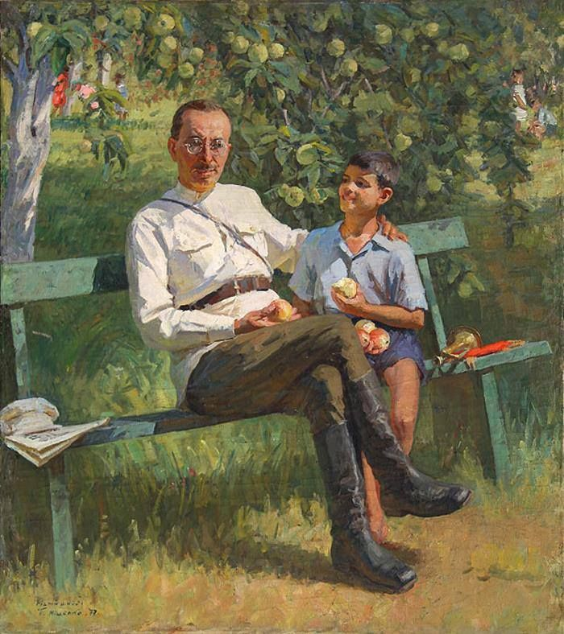
Цитаты Макаренко
«Я сначала даже не понял, а просто увидел, что мне нужны не книжные формулы, которые я всё равно не мог привязать к делу, а немедленный анализ и немедленное действие».
«Как можно больше требований к воспитаннику, как можно больше уважения к нему».
«Научить человека быть счастливым нельзя, но воспитать его так, чтобы он был счастливым, можно».
«Воспитать человека — значит, воспитать у него перспективные пути, по которым располагается его завтрашняя радость. Можно написать целую методику этой важной работы. Она заключается в организации новых перспектив, в использовании уже имеющихся, в постепенной подстановке более ценных».
«Человек не может быть воспитан непосредственным влиянием одной личности, какими бы качествами эта личность ни обладала. Воспитание есть процесс социальный в самом широком смысле. Воспитывает всё: люди, вещи, явления, но прежде всего и больше всего — люди. Из них на первом месте — родители и педагоги».
«Очень глубокая аналогия между производством и воспитанием не только не оскорбляла моего представления о человеке, но, напротив, заражала меня особенным уважением к нему, потому что нельзя относиться без уважения и к хорошей сложной машине».
«Дисциплина есть свобода, она ставит личность в более защищённое, свободное положение и создаёт полную уверенность в своём праве, в путях и возможностях именно для каждой отдельной личности».
«Воображение развивается только в коллективе, обязательно играющем. И я, как педагог, должен с ним немножко играть. Если я буду только приучать, требовать, настаивать, я буду посторонней силой, может быть, полезной, но не близкой. Я должен обязательно немного играть, и я этого требовал от всех своих коллег».
«В общем, педагогика есть самая диалектическая, подвижная, самая сложная и разнообразная наука. Вот это утверждение и является основным символом моей педагогической веры».

Slide 18
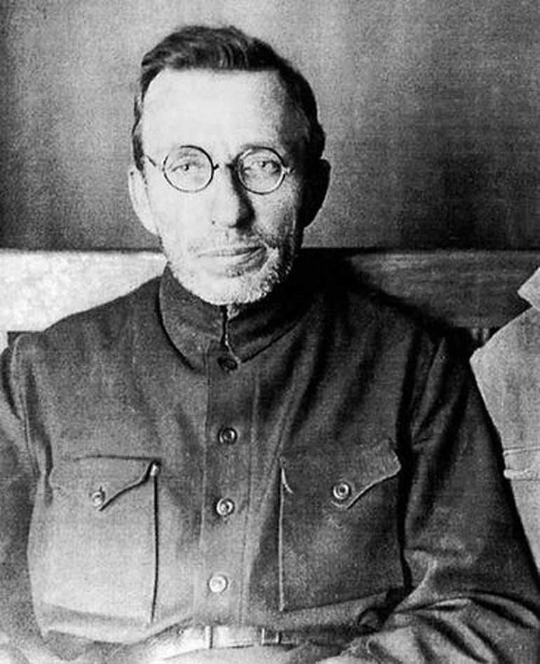
Интересные факты о Макаренко
Макаренко был человеком эмоциональным и в общении с воспитанниками не скрывал этого. Однажды он прочитал в педагогическом журнале совет педагогам разговаривать всегда ровным голосом, и его это возмутило. «С какой стати? Почему ровным голосом? Я считаю, что это такой нудный получится педагог, что его просто все возненавидят. Нет, я считаю, что педагог должен быть весел, бодр, а когда не то делается, должен и прикрикнуть, чтобы чувствовали, что если я сердит, так сердит по‑настоящему, а не так что — не то сердится, не то педагогическую мораль разводит».
Антон Макаренко придавал очень большое значение эстетике и аккуратности. Для него это были не мелкие детали, а очень значимые. Касалось это далеко не только упомянутых выше роз в помещениях колонии. «Я не допускал к уроку учителя, неряшливо одетого. Поэтому у нас вошло в обыкновение ходить на работу в лучшем костюме. И я сам выходил на работу в лучшем своём костюме, который у меня был», — писал Макаренко. Он также был убеждён, что столы в столовой непременно должны быть накрыты белыми скатертями, а не клеёнками: «Невозможно воспитать умение аккуратно есть, если вы не дадите белой скатерти». И так — во всём, считал он.
Родной брат Антона Макаренко, Виталий, был белогвардейским офицером и в начале 1920-х эмигрировал. В России у него остались жена и дочь, с семьёй он так никогда и не воссоединился. Антон Макаренко, не имевший родных детей, воспитывал племянницу, а с братом переписываться вскоре перестал — в 1930-х это стало делом опасным (тем более для сотрудника системы НКВД). Виталий намного пережил своего знаменитого брата, и исследователям удалось расспросить его о детстве и юности Антона.
Со своей будущей женой, Галиной Салько, Антон Макаренко познакомился, когда она фактически была его начальницей. Она работала в Наркомпросе, в ведомстве которого находилась колония имени Горького, и где педагогу-новатору не благоволили («казарма»!). Однажды она приехала в колонию как инспектор — с немалым предубеждением. Однако, пробыв два дня, была совершенно очарована и атмосферой, и результатами, и основателем. Она не только разглядела в нём педагогического гения, но и, как сама потом рассказывала, попросту влюбилась.

Slide 19
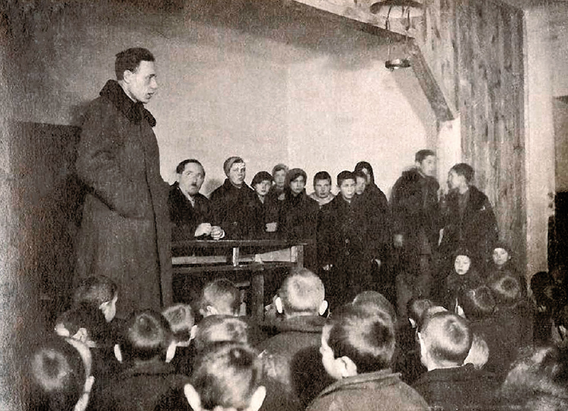
Семён Калабалин, воспитанник Макаренко из первой колонии им. Горького, выведенный в «Педагогической поэме» под именем Семёна Карабанова, и сам стал впоследствии педагогом, руководителем одного из домов-интернатов под Москвой и преданным носителем идей своего знаменитого учителя.
Самый одиозный эпизод, которым часто попрекали и до сих пор попрекают Антона Макаренко, связан с физическим насилием: в первые месяцы работы колонии он, измотанный и будучи на взводе, не сдержался в ответ на хамство одного из воспитанников и ударил его. Макаренко не только не скрывал этого факта, но и описал в «Педагогической поэме», в том числе рассказал про собственный ужас от этого поступка. Но если верить книге, привёл этот эпизод не к крушению, а к налаживанию отношений: похоже, трудные подростки из-за этого эмоционального взрыва впервые увидели в своём воспитателе не функцию, а живого человека.
Виталий Макаренко рассказал в своих воспоминаниях про другой тяжёлый и по-настоящему трагический эпизод из рабочих будней брата — тогда ещё совсем молодого учителя. Произошло это до революции, в школе, где он преподавал. Антон Семёнович придумал ранжировать учеников по степени успеваемости. Мальчик, оказавшийся на последнем месте, убежал домой в слезах и в школе больше не появился. Через несколько дней пришёл его отец и сообщил, что мальчик умер — оказалось, что он был очень болен, а ярлык последнего ученика в классе ужасно его расстроил. Макаренко был потрясён, чувствовал себя очень виноватым и не мог забыть этот случай. К подобным ранжированиям он больше, конечно, не прибегал.
Автор «Книги для родителей» всерьёз верил, что в будущем детские дома заменят семейное воспитание, потому что они могут дать ребёнку «несравненно больше того, что способна дать самая лучшая семья». «Именно детскому дому принадлежит советское педагогическое будущее», — утверждал Макаренко. Ведь в детских домах — профессиональные педагоги и общественное воспитание, соответствующее духу советского устройства, а дома — всего лишь «неквалифицированные» в педагогическом плане родители. Ну а пока это идеальное, в представлении Макаренко, будущее не наступило, он решил написать книгу с советами для родителей, как воспитывать детей правильно.

Slide 20
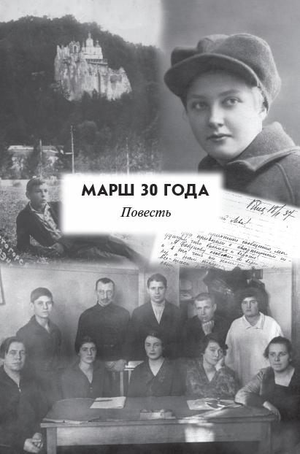
Главные книги Макаренко
«Педагогическая поэма»;
«Книга для родителей»;
«Методики организации воспитательного процесса»;
статья «Педагоги пожимают плечами».

Slide 21
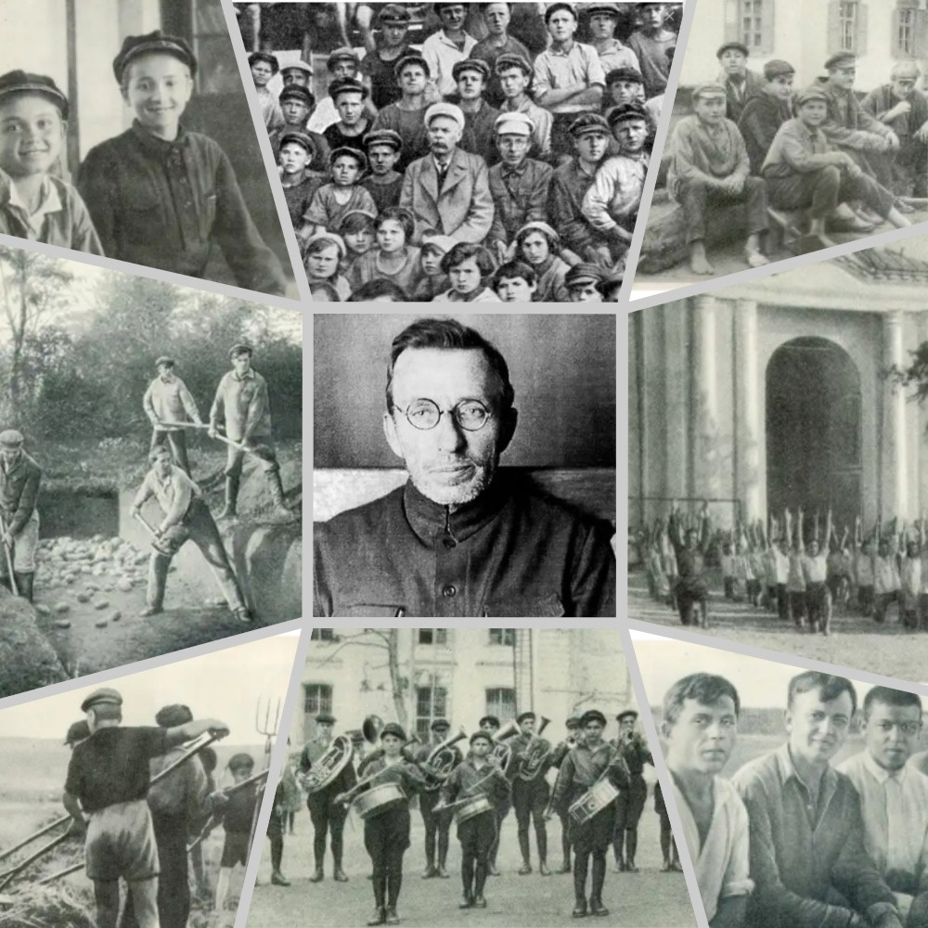
Спасибо
за внимание!

